Slide 1
RAZLIKE U RAZVOJU SEOSKIH I GRADSKIH GOSPODARSTAVA I DRUŠTVA U SREDNJEM VIJEKA (EUROPA I HRVATSKA)
Ivana Andrijašević, 2.a

Slide 2
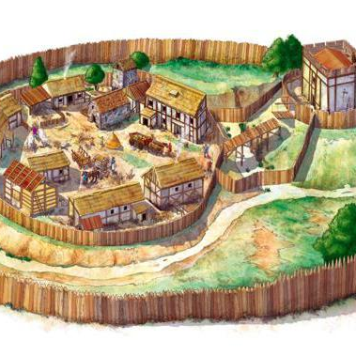
SELA
Oko tristotinjak stanovnika u svakom selu
Sela su bila raštrkana
Sela su bila neprivlačna staništa

Slide 3
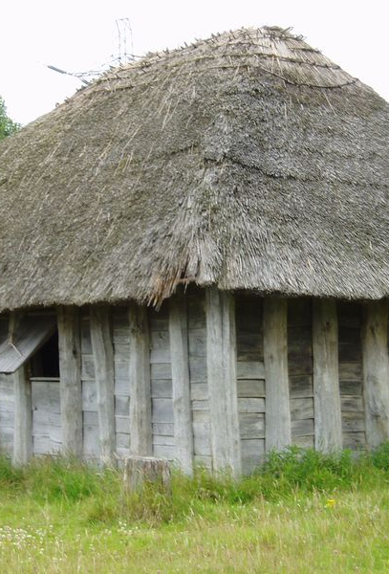
SEOSKE KUĆE
građene od drvenih greda i imale su slamnati krov
Zidovi su bili obloženi ilovačom
U prizemlju su zimi držali stoku
Na katu je bila jedna prostorija za spavanje i prpremu namirnica
Iz kuće se izlazilo u vrt, a iz vrata na polje

Slide 4
BLAGDANI I OBIČAJI U SELU
Seljaci se okupljaju nedjeljom i blagdanima oko župne crkve
Na krovu kuće morala je biti zastava
Pjevali su, plesali i igrali društvene igre
U srednjam vijeku religija je bila temelj društva
( sve je bilo prožeto religijom, pa tako i čovjekov svakodnevni život)
Ljudi su molili, postili i odlazili na hodočašća
Crkve su oslikane prizorima pakla, čistilišta i raja te freskama

Slide 5
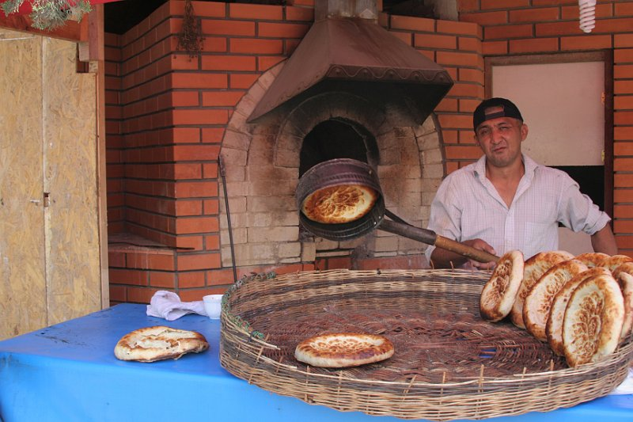
PREHRANA I LIJEKOVI U SELU
Seljaci su većinom bili siromašni
Jeli su grubi kruh od neprosijanoga brašna, ječma ili pšenice s raži ili sa grahom, te malo mesa, sira, mlijeka, maslaca i povrća.
Nije bilo pravog pribora (tanjura i vilica)
Pripremali su medikamente od ljekovitih trava, minerala i životinjskih masti

Slide 6
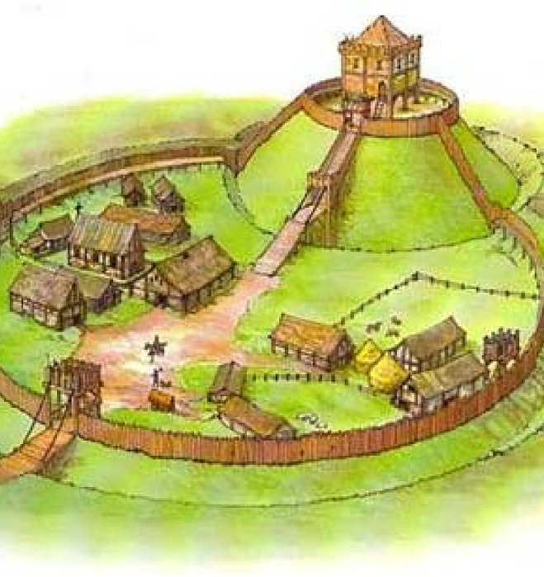
GRADOVI
Nastaju na poticaj vladara kako bi se poboljšalo gospodarstvo i razvili novi društveni slojevi
Gradove naseljavaju obrtnici i trgovci te slobodni seljaci iz okolice
U gradovima nastaju nove tehnologije i drugačija mišljenja o zdravstvu i bolesti
U gradovima je bilo nekoliko prodajnih prostora (tržnice voća i povrća)
Svaki grad imao je svoga brijača, mesara i kupalištarca

Slide 7
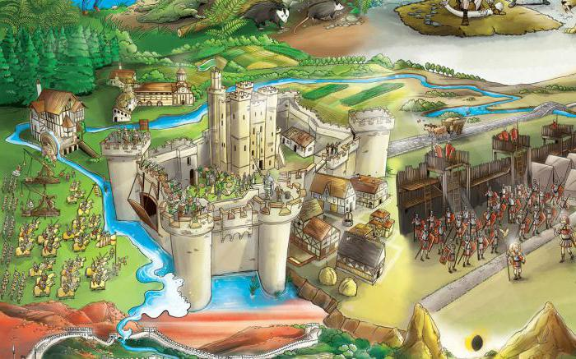
PLEMIĆKE KUĆE I DVORCI
Građeni od kamena
Raskoš kvalitetnih krovova, ukrasnih crijepova i popločano dvorište
Važno mjesto u dvorcu je bila dvorana za druženje, objede i slavlja
Krevet s drvenim okvirom

Slide 8
BLAGDANI I OBIČAJI U GRADU
Općenito su se slavili blagdani za neke veće običaji, kao što su Božić, Uskrs i Nova Godina
Slavilo se vjenčanje parova i Dan grada (svirale su se promenade)
Radile su se velike fešte i slavlja

Slide 9
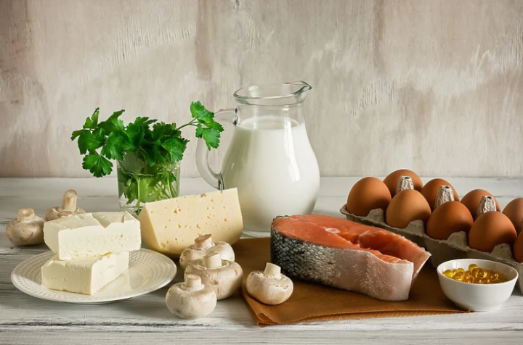
PREHRANA U GRADU
Riža je bila dragocjena pa su je ljudi držali pod ključem
Mnoga jela su bila začinjena octom, raznim mirodijama te žutim i crvenim šafranom
Vino se uvozilo uglavnom iz Francuske
Sir, mlijeko i jaja u grad su donosile žene iz okolnih sela.
Građani su meso nabavljali u mesnicama.
Unutar gradskih zidova hranile su se i kokoši i svinje, pa je gradsko vijeće, kako bi reguliralo njihov broj čak dozvolilo ubijanje svake svinje koja se nađe izvan kuće.

Slide 10
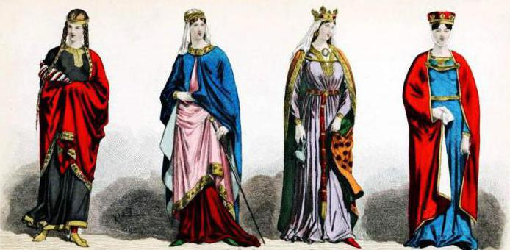
ODJEĆA
Odjeća sela i grada nije se puno razlikovala (samo u materijalu od koje je napravljena)
Bogata ženska odjeća isticala se po dugim dijelovima koji su se vukli po podu, a žena koja je živjela u selu imala je haljinu na volane
Bogati muškarcu su imali kratke tunike sa širokim rukavima i šiljaste cipele koje su bile duge do 46 cm

Slide 11
POPIS LITERATURE
Udžbenik
Razvoj sela u srednjem vijeku - Repozitorij Filozofskog fakulteta u Zagrebu (unizg.hr)
wikipedija

